Slide 1
De orde van het heil
Rechtvaardiging

Slide 2

Opening
Zingen
Psalm 56:6
Bidden
Bijbellezen
2 Korinthe 5:11-21
Notes:
Bij de Psalm kan een keuze worden gemaakt.

Slide 3

Bijbelstudie
Bespreek de vragen bij de Bijbelstudie op blz. 35

Slide 4
Binnenkomer
Notes:
Laat een catechisant de binnenkomer op pagina 35 voorlezen.

Slide 5
Doelen
Ik weet dat de rechtvaardiging bestaat uit schenking en toerekening.
Ik besef dat ik alleen door het geloof in Christus rechtvaardig voor God ben.
Ik kan uitleggen wat het begrip ‘rechtvaardiging’ betekent.

Slide 6
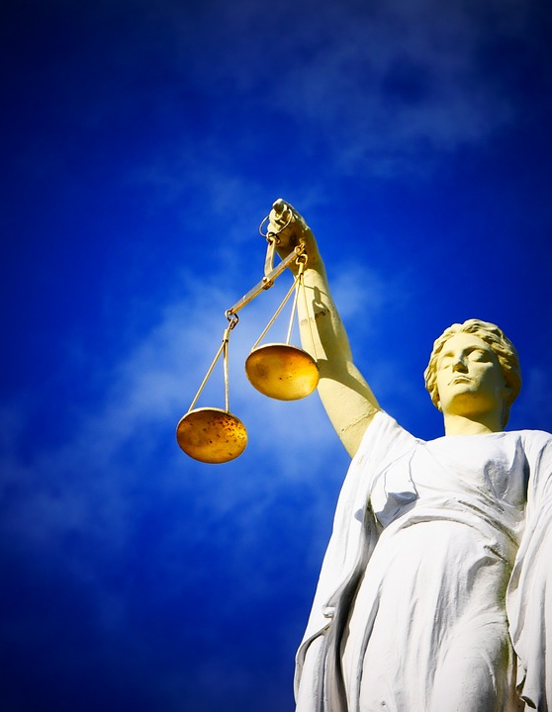
Kern
Wat betekent rechtvaardig zijn voor God?
Wat gebeurt er als de schuld niet wordt betaald en de straf niet is gedragen?
Hoe kan de schuld betaald en de straf gedragen worden?
Begrip: Kern
Notes:
Volkomen in overeenstemming zijn met Gods wil en wet.
Zonder betaling betekent het voor eeuwig omkomen in de hel.
Door de Heere Jezus Christus.

Slide 7
Schuld en vrijspraak
Begrip: Schuld en vrijspraak
Waarmee kan je de rechtvaardiging van het geloof vergelijken?
Wie is de verdachte?
Wie is de aanklager?
Wie is de Rechter?
Wie is de Advocaat?
Notes:
Met een rechtzaak
De zondaar
De wet
God
Heere Jezus Christus

Slide 8
Toegerekende gerechtigheid
Begrip: Toegerekende gerechtigheid
Wat betekent genoegdoening?
Wat betekent gerechtigheid?
Wat betekent heiligheid?
Notes:
Genoegdoening: de schuld is betaald.
Gerechtigheid: in overeenstemming met Gods wet
Heiligheid: Apart gezet voor de Heere

Slide 9
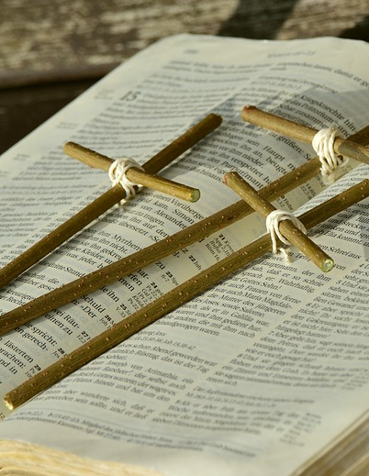
Hoe word ik gerechtvaardigd?
Door Wie word je gerechtvaardigd?
Wat is er nodig voor rechtvaardiging?
Begrip: Hoe word ik gerechtvaardigd?
Notes:
Dat kan alleen door het geloof in de Christus.
Je sterft aan je zonden, je kent je schuld tegenover de Heere en ziet dat je verloren bent. Alleen Christus kan je redden en daarom vlucht je tot Hem.

Slide 10
Blijvende rechtvaardiging
Verlossing
Wat betekent rechtvaardiging niet?
Wat betekent rechtvaardiging wel?
Begrip: Blijvende rechtvaardiging
Ellende
Dankbaarheid
Notes:
Niet: dat je rechtvaardig wordt.
Wel: dat je rechtvaardig bent in Christus.

Slide 11
Verwerkingsvragen
Bespreek de verwerkingsvragen op bladzijde 38.

Slide 12
Samenvatting
Wij zijn in onszelf onrechtvaardig en verdien Gods oordeel.
Wij zijn alleen rechtvaardig als we leven van Christus’ gerechtigheid.
Wij worden niet rechtvaardig, maar de rechtvaardigheid wordt toegerekend.

Slide 13

Huiswerk volgende keer

Slide 14
Alternatieve verwerkingsopdracht (1)
Handletteren
Handletter de woorden van Maarten Luther: ‘Rechtvaardigmaking: Hiermee staat of valt de kerk – Maarten Luther’.
Notes:
Handletteren
Handletter de woorden van Maarten Luther: ‘Rechtvaardigmaking: Hiermee staat of valt de kerk – Maarten Luther’.

Slide 15
Alternatieve verwerkingsopdracht (2)
Poster
Maak twee of drietallen. Je hebt nu de eerste vijf lessen gehad over de keten van het heil. Probeer voor ieder onderwerp een pictogram te bedenken en te tekenen. Teken de pictogrammen op een A4 vel naast elkaar. Vertel vervolgens bij iedere pictogram wat dat onderdeel betekent.
Notes:
2. Poster
Maak twee of drietallen. Je hebt nu de eerste vijf lessen gehad over de keten van het heil. Probeer voor ieder onderwerp een pictogram te bedenken en te tekenen. Teken de pictogrammen op een A4 vel naast elkaar. Vertel vervolgens bij iedere pictogram wat dat onderdeel betekent.

Slide 16

Stelling
Rechtvaardigmaking door de Heere Jezus Christus, makkelijker kan het niet!
Stelling

Slide 17
Verdieping
Verdieping
Notes:
De beleving van de rechtvaardiging is voor eenieder verschillend in de manier waarop dat ervaren wordt. Wat kenmerkend is: eigen zondigheid, geloof en vertrouwen in de Zaligmaker, alles van Hem verwachten, niets van onszelf
Om het de jongeren duidelijk te maken voorbeelden uit Bijbel gebruiken
Abraham
Rachab
Ruth
Samuël
Paulus
Timothéüs
Petrus
Johannes

Slide 18

Bespreekopdracht
Bespreek in groepjes van vier wat voor jullie rechtvaardigmaking betekent.
Schrijf het op pagina 40.
Bespreekopdracht

Slide 19
Woordweb

Slide 20
Verhaal

